Slide 1
Hangi problemi hangi teknikle çözeriz?

Slide 2

Machine Learning ile Problem Çözümü Döngüsü
Problem
Veri Topla
Modeli Oluştur ve Eğit
Değerlendir
Modeli Kullan
(Deployment)

Slide 3
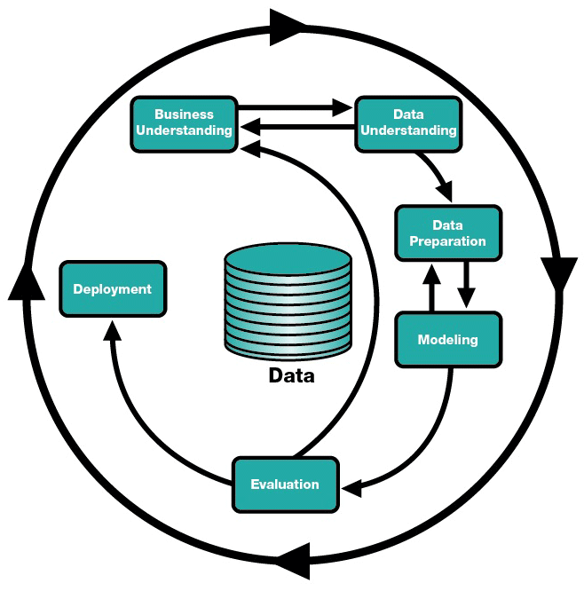
VERİ MADENCİLİĞİ SÜRECİ

Slide 4
Veri Türleri
Öğretmen
Çok iyi
İlkokul
Her şey yolunda
3
3.34
27.000
Nümerik
Kategorik
Sürekli
Kesikli
Sıralı
Sırasız
İlkokul
Lise
Üniversite
Avukat
Öğretmen
Terzi
3.2345
5/7
3
44

Slide 5
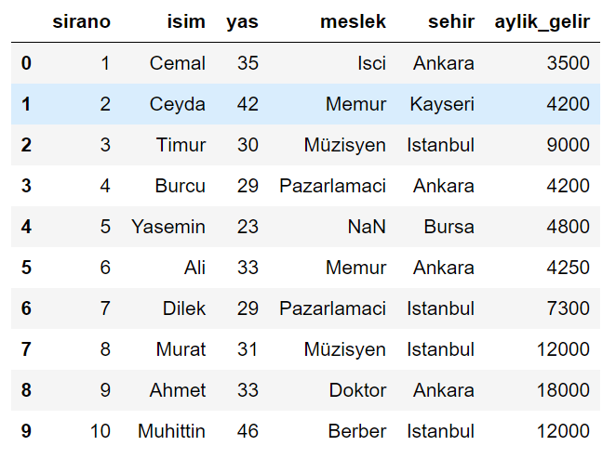
Hedef değişken
Nümerik
Girdi değişkenler
Regresyon

Slide 6
Girdi değişkenler
Hedef değişken
Kategorik
ID | Surname | score | Geography | Gender | Age | Tenure | Balance | prods | card | IAM | Salary | Exited
15634602 | Hargrave | 619 | France | Female | 42 | 2 | 0.00 | 1 | 1 | 1 | 101348.88 | 1
15647311 | Hill | 608 | Spain | Female | 41 | 1 | 83807.86 | 1 | 0 | 1 | 112542.58 | 0
15619304 | Onio | 502 | France | Female | 42 | 8 | 159660.80 | 3 | 1 | 0 | 113931.57 | 1
15701354 | Boni | 699 | France | Female | 39 | 1 | 0.00 | 2 | 0 | 0 | 93826.63 | 0
15737888 | Mitchell | 850 | Spain | Female | 43 | 2 | 125510.82 | 1 | 1 | 1 | 79084.10 | 0
15574012 | Chu | 645 | Spain | Male | 44 | 8 | 113755.78 | 2 | 1 | 0 | 149756.71 | 1
15592531 | Bartlett | 822 | France | Male | 50 | 7 | 0.00 | 2 | 1 | 1 | 10062.80 | 0
15656148 | Obinna | 376 | Germany | Female | 29 | 4 | 115046.74 | 4 | 1 | 0 | 119346.88 | 1
15792365 | He | 501 | France | Male | 44 | 4 | 142051.07 | 2 | 0 | 1 | 74940.50 | 0
15592389 | H? | 684 | France | Male | 27 | 2 | 134603.88 | 1 | 1 | 1 | 71725.73 | 0
Sınıflandırma

Slide 7
Ortada bir hedef değişken var mı?
Evet
Hayır
Supervised
Unsupervised
Kümeleme
Veri türü?
Nümerik
Kategorik
Regresyon
Sınıflandırma

